Slide 1
第二章 栈与队列（2）
Stack and Queue

Slide 2
学习目标
掌握栈和队列的特点，并能在相应的应用问题中正确选用
熟练掌握栈的两种存储结构的基本操作实现算法，特别应注意栈满和栈空的条件
熟练掌握循环队列和链队列的基本操作实现算法，特别注意队满和队空的条件
理解递归算法执行过程中栈的状态变化过程
掌握表达式求值方法

Slide 3
本章内容
栈的定义与描述
栈的应用
括号匹配、表达式、火车车厢重排
汉诺塔、迷宫、开关盒布线、离线等价类
队列的定义与描述
队列的应用
火车车厢重排
电路布线
最短路径、识别图元

Slide 4
队列的定义
queue

Slide 5
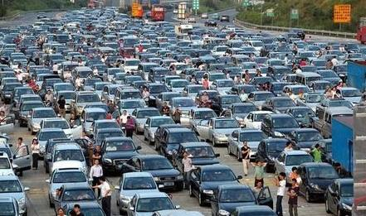
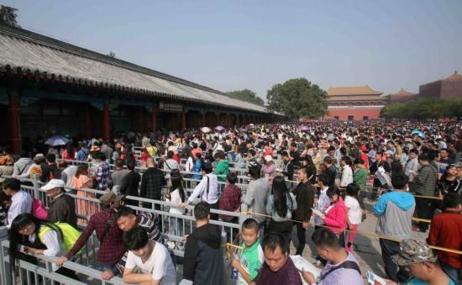

Slide 6
队列定义
队列（queue）是一个线性表， 插入和删除操作分别在表的不同端进行。 添加新元素的那一端被称为队尾(rear)， 而删除元素的那一端被称为队首(front)
FIFO First in, First out
front
front
rear
rear
D
A | B | C
Delete
Add ’D’

Slide 7
堆栈 VS 队列
Front
Rear
Push
Pop
Top
Delete
Add

Slide 8
抽象数据类型描述
抽象数据类型Queue{
实例
有序线性表，一端称为front，另一端称为rear；
操作
Create(): 创建一个空的队列；
IsEmpty(): 如果队列为空，返回true，否则返回false；
IsFull():如果队列满，则返回true；否则返回false；
First(): 返回队列的第一个元素；
Last():返回队列的最后一个元素；
Add(x): 向队列中添加元素x；
Delete(x): 删除队首元素，并送入x ;
}

Slide 9
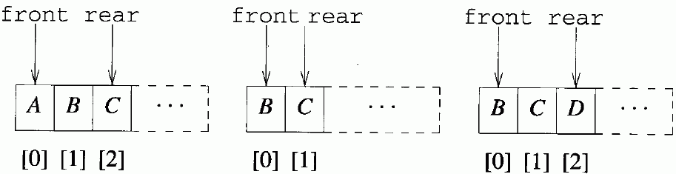
数组描述
思路1：在数组中从左至右依次存储
第一个元素保存在queue[0]
第二个在queue[1], ...,
第rear＋1个在queue[rear]

Slide 10
思路1
location[i] = i – 1
front≡0：队首始终在数组第一个位置
队列长度：rear + 1
队列空：rear == -1

Slide 11
操作实现
[0]
[1]
[2]
[3]
[4]
添加元素
rear++，新元素→queue[rear]
O(1)
删除元素
queue[1], ..., queue[rear]→queue[0], ..., queue[rear – 1]
Θ(n)
对比堆栈——Θ(1)

Slide 12
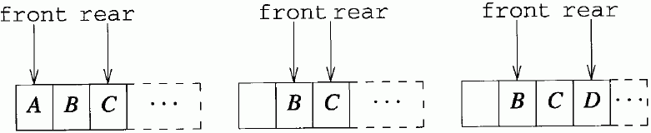
思路2：队列头也移动
location[i] = front + i – 1
删除：front++， Θ(1)
队列逐渐向数组尾部“移动”
队列空——front > rear

Slide 13
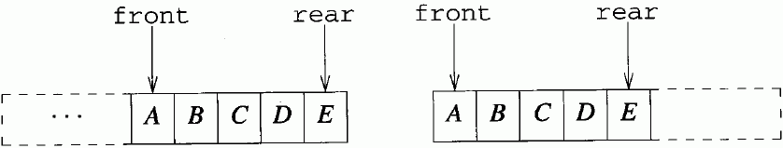
但是：队尾到达数组尾怎么办
rear==MaxSize – 1时进行Add操作
front > 0
队列移动到数组头部（front←0），再Add，Θ(n)
front==0，失败
改进了Delete但Add变差，最坏情况仍为Θ(n)

Slide 14
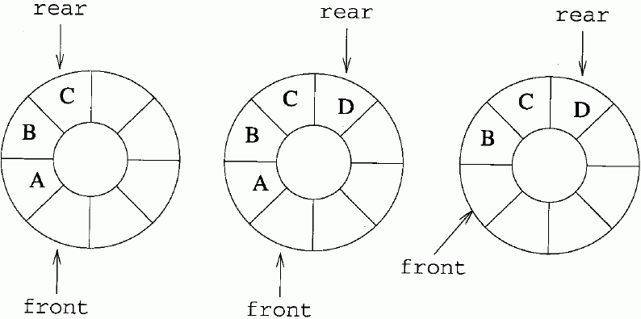
思路3：循环数组描述方法

Slide 15
循环数组描述方法
把数组扭成环——首尾相连是关键
最后一个元素之后是第一个元素
location(i)=(location(1)+i–1) % MaxSize
front——location(1) – 1
rear——最后一个元素在数组中的位置
插入、删除均为Θ(1)
Notes:
缺陷：数组长度固定，但是也有其应用，例如固定最大值的线程池的描述等

Slide 16
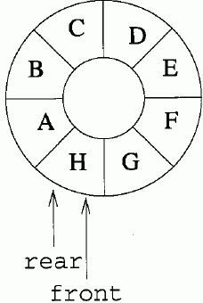
小问题：队列空和满的区分
队列空——front == rear
队列满——front == rear
混淆！
简单解决方法【最终方案】
只允许最多MaxSize-1个元素
队列空：front == rear
队列满：front == (rear + 1) % MaxSize

Slide 17
队列的数组实现（循环数组）
template<class T>
class Queue {// FIFO objects
public:
Queue(int MaxQueueSize = 10);
~Queue() {delete [] queue;}
bool IsEmpty() const {return front == rear;}
bool IsFull() const { return (((rear + 1) % MaxSize == front) ? 1 : 0);}
T First() const; // return front element
T Last() const; // return last element
Queue<T>& Add(const T& x);
Queue<T>& Delete(T& x);
private:
int front; //队首
int rear; // 队尾
int MaxSize; // 队列容量
T *queue; // element array
};

Slide 18
队列的数组实现（循环数组）
构造函数
template<class T>
Queue<T>::Queue(int MaxQueueSize)
{// Create an empty queue whose capacity
MaxSize = MaxQueueSize + 1;
queue = new T[MaxSize];
front = rear = 0;
}
T：基本类型， Θ(1) T：用户自定义类， Θ(MaxSize)
留出1个额外空间

Slide 19
队列的数组实现（循环数组）
First
Last
template<class T>
T Queue<T>::First() const
{// Return first element of queue. Throw
// OutOfBounds exception if the queue is empty.
if (IsEmpty()) throw OutOfBounds();
return queue[(front + 1) % MaxSize];
}
template<class T>
T Queue<T>::Last() const
{// Return last element of queue. Throw
// OutOfBounds exception if the queue is empty.
if (IsEmpty()) throw OutOfBounds();
return queue[rear];
}

Slide 20
插入操作
template<class T>
Queue<T>& Queue<T>::Add(const T& x)
{// Add x to the rear of the queue. Throw
// NoMem exception if the queue is full.
if (IsFull()) throw NoMem();
rear = (rear + 1) % MaxSize;
queue[rear] = x;
return *this;
}
请思考：当队列为空时，
插入的第一个元素在什么位置？

Slide 21
删除
template<class T>
Queue<T>& Queue<T>::Delete(T& x)
{// Delete first element and put in x. Throw
// OutOfBounds exception if the queue is empty.
if (IsEmpty()) throw OutOfBounds();
front = (front + 1) % MaxSize;
x = queue[front];
return *this;
}

Slide 22
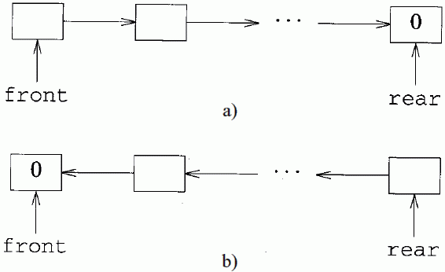
链表描述
两种指针方向
front→rear
rear→front

Slide 23
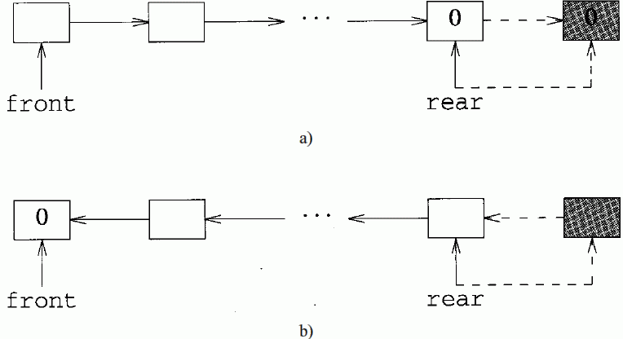
插入操作
同样高效， Θ(1)

Slide 24
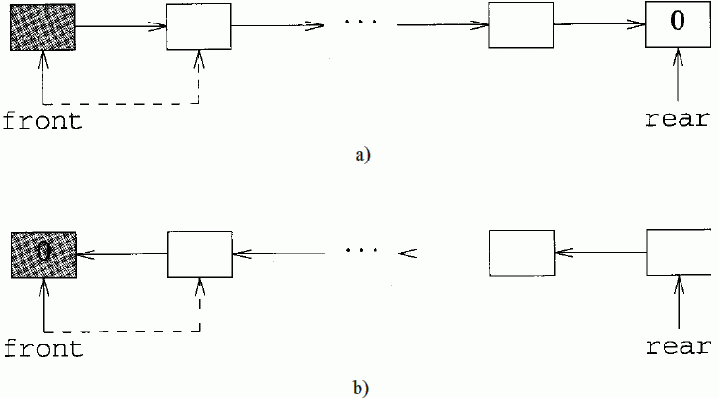
删除操作
因Delete操作的复杂性差异，
故选择front→rear的链接方式
front→rear Θ(1) ，rear→front Θ(n)

Slide 25
LinkedQueue类
template<class T>
class LinkedQueue {
// FIFO objects
public:
LinkedQueue() {front = rear = 0;}
~LinkedQueue(); // destructor
bool IsEmpty() const
{return ((front) ? false : true);}
bool IsFull() const;
T First() const; // return first element
T Last() const; // return last element
LinkedQueue<T>& Add(const T& x);
LinkedQueue<T>& Delete(T& x);
private:
Node<T> *front; // pointer to first node
Node<T> *rear; // pointer to last node
};
与数组队列相比，减少了两个数据成员：MaxSize和*queue

Slide 26
析构函数
template<class T>
LinkedQueue<T>::~LinkedQueue()
{// Queue destructor. Delete all nodes.
Node<T> *next;
while (front) {
next = front->link;
delete front;
front = next;
}
}
析构函数与许多基于链表的数据结构都相似

Slide 27
IsFull
template<class T>
bool LinkedQueue<T>::IsFull() const
{// Is the queue full?
Node<T> *p;
try {p = new Node<T>;
delete p;
return false;}
catch (NoMem) {return true;}
}

Slide 28
First
template<class T>
T LinkedQueue<T>::First() const
{// Return first element of queue. Throw
// OutOfBounds exception if the queue is empty.
if (IsEmpty()) throw OutOfBounds();
return front->data;
}

Slide 29
Last
<class T>
T LinkedQueue<T>::Last() const
{// Return last element of queue. Throw
// OutOfBounds exception if the queue is empty.
if (IsEmpty()) throw OutOfBounds();
return rear->data;
}

Slide 30
插入操作
template<class T>
LinkedQueue<T>& LinkedQueue<T>::Add(const T& x)
{
Node<T> *p = new Node<T>;
p->data = x;
p->link = 0;//新建1节点并赋值
if (front) rear->link = p;
else front = p;
rear = p;
return *this;
}
队列不为空
两种情况：
队列为空

Slide 31
删除
template<class T>
LinkedQueue<T>& LinkedQueue<T>::Delete(T& x)
{
if (IsEmpty()) throw OutOfBounds();
x = front->data; //备份当前队首节点值
Node<T> *p = front;
front = front->link; //确定新的队首
delete p; //释放原队首的空间
return *this;
}

Slide 32
小结
队列的两种实现方式
 | 数组 | 链表
Create() | Θ(1)/Θ(MaxSize) | Θ(1)
Destroy() | Θ(1)/Θ(MaxSize) | Θ(n)
IsEmpty() | Θ(1) | Θ(1)
IsFull() | Θ(1) | Θ(1)
First() | Θ(1) | Θ(1)
Last() | Θ(1) | Θ(1)
Add() | Θ(1) | Θ(1)
Delete() | Θ(1) | Θ(1)

Slide 33
课堂练习
某队列允许在其两端进行入队操作，但仅允许在一端进行出队操作。设入队顺序是abcde，则不可能得到的出队顺序是________。
A．bacde
B．dbace
C．dbcae
D．ecbad

Slide 34
队列的应用

Slide 35
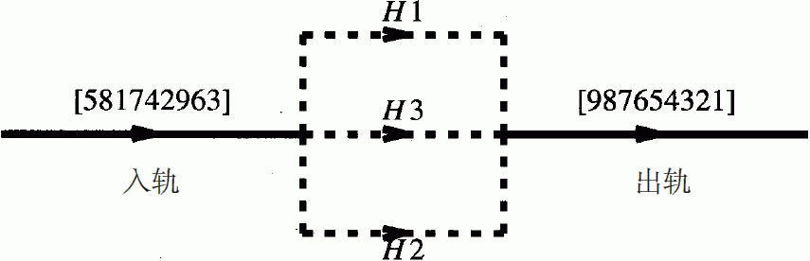
火车车厢重排问题
缓冲铁轨按FIFO方式工作
也只允许：入轨→缓冲，缓冲→出轨
H_{k}为入轨→出轨的直通轨，可用来缓冲的为H₁~H_{k-1}
备注：示例引自《数据结构、算法与应用》 9.5

Slide 36
例子
3：次序不对，→H1
6：次序不对，>3，→H1
9：次序不对，>6，→H1
2：次序不对，<9，→H2
4：次序不对，>2，→H2
7：次序不对，>4，→H2
H1
9
6
3
5 | 8 | 1 | 7 | 4 | 2 | 9 | 6 | 3 | H3
7
4
2
H2

Slide 37
例子
1：次序对，→出轨
2、3、4：→出轨
8：次序不对，<9，>7，→H2
5：次序对，→出轨
6、7、8、9：→出轨
H1
 | 9 | 6 | 3
5 | 8 | 1 |  |  |  |  |  |  | H3
9 8 7 6
5
4
3
2
1
 | 7 | 4 | 2
8
H2

Slide 38
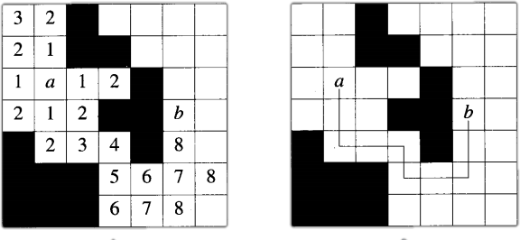
电路布线
1.起点入队列
2.第一个结点出队列，该节点的全部未访问的可达结点均入队列
3.如果可达结点为终点，回溯路径
4.队列为空且未达终点，则终点不可达
备注：示例引自《数据结构、算法与应用》 9.5

Slide 39
Queue application
—print the coefficient of the binomial (a + b)i expansion
Pascal’s triangle(杨辉三角)

Slide 40
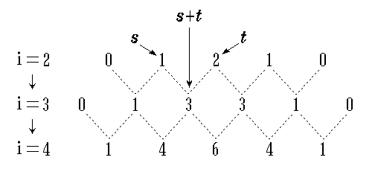
Analyze the relation between the ith elements
and the (i+1)th elements
Conclusion: we can compute the next line numbers from the above line numbers.

Slide 41
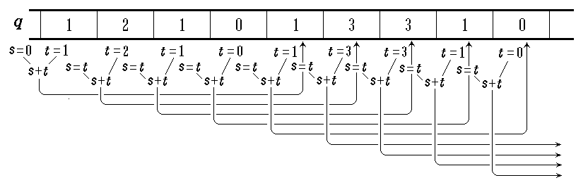
compute and store the next line numbers from the above line numbers

Slide 42
void YANGVI ( int n ) {
Queue q; //队列初始化
q.MakeEmpty ( );
q.EnQueue (1); q.EnQueue (1);//预放入第一行的两个系数
int s = 0;
for ( int i=1; i<=n; i++ ) { //逐行处理
cout << endl;
q.EnQueue (0);
for ( int j=1; j<=i+2; j++ ) { //处理第i行的i+2个系数
int t = q.DeQueue ( );//读取系数
q.EnQueue ( s+t );//计算下一行系数，并进队列
s = t;
if ( j != i+2 ) cout << s << ‘ ’;//打印一个系数，第 i+2个为0
}
}
}

Slide 43
小结
队列的定义和操作方式
队列的两种存储形式
顺序、链表
队列的典型应用
车厢重排

Slide 44
补充：递归和回溯 Recursion and backtracking
n-queen problem:
In a chess board with n rows and n columns, attack occurs if two queens stand in the same row, the same column, the same diagonal line. n-queen problem needs to find a layout without attacks.

Slide 45
八皇后
在n×n的棋盘上放置n个皇后，使得她们彼此互不攻击 有多少种可行的布局？如何布局？ 是否考虑旋转、翻转之后的等价？
n = 1, 2, 3, 4, ... 允许重复： 1, 0, 0, 2, 10, 4, 40, 92, ... 不许重复： 1, 0, 0, 1, 2, 1, 6, 12, 46, 92, ...
♕
♕
♕
♕
♕
♕
♕
♕
♕

Slide 46
♕
♕
♕
♕
♕
♕
♕
♕
♕
♕
♕
♕
♕
♕
♕
♕
♕
♕
♕
♕
♕
♕
♕
♕
♕
♕
♕
♕
♕
♕
♕
♕
♕
♕
♕
♕
♕
♕
♕
♕
♕
♕
♕
♕
♕
♕
♕
♕
♕
♕
♕
♕
♕
♕
♕
♕
♕
♕
♕
♕
♕
♕
♕
♕
♕
♕
♕
♕
♕
♕
♕
♕
♕
♕
♕
♕
♕
♕
♕
♕
♕
♕
♕
♕
♕
♕
♕
♕
♕
♕
♕
♕
♕
♕
♕
♕

Slide 47
编码
观察：每行（列）有且仅有一个皇后
因此，每一布局（候选解）都可编码为整数{0, ..., n-1)的一个排列
反之，每一这样的排列，未必是一个可行布局（解）
2
♕
0
♕
5
♕
2
♕
1
♕
4
♕
6
♕
6
♕
0
♕
1
♕
3
♕
3
♕
7
♕
5
♕
4
♕
7
♕

Slide 48
Solution
When placing a queen in row i, need to try column 0~n-1 ( j = 0, …, n-1 )
When placing a queen in column j:
If exists other queens in column、primary diagonal、secondary diagonal, cancel the queen in column j due to an attack.
If exists no attack, maintain the position of queen in column j, and place a queen in row i+1 recursively.

Slide 49
void Queen( int i ) {
for ( int j = 0; j < n; j++ ) {
if ( no attack in row i&column j) {
place a queen in row i&column j;
if ( i == n-1 ) output a layout；
else Queen ( i+1 );
cancel queen in row I&column j;
}
}
}

Slide 50
k = i+j
0#secondary diagonal
1#secondary diagonal
5#secondary diagonal
0 1 2 3
2#secondary diagonal
4#secondary diagonal
3#secondary diagonal
0
1
2
3
✰
•
6#secondary diagonal

0#primary diagonal
4#primary diagonal
6#primary diagonal

1#primary diagonal
2#primary diagonal
3#primary diagonal
5#primary diagonal
k = n+i-j-1

Slide 51
Set 4 arrays
col [n] ：col[i] marks whether queens are in column I;
md[2n-1] : md[k] marks whether queens are in primary diagonal k;
sd[2n-1] : sd[k] marks whether queens are in secondary diagonal k;
q[n] : q[i] records column number of a queen in row i.

Slide 52
void Queen( int i ) {
for ( int j = 0; j < n; j++ ) {
if ( !col[j] && !md[n+i-j-1] && !sd[i+j] )
{ /*no attack in row i&columnj */
col[j] = md[n+i-j-1] = sd[i+j] = 1;
q[i] = j; /*place a queen in row i&column j;*/
if ( i == n-1 ) { /*output a layout*/
for ( int k = 0; k < n; k++ )
cout << q[k] << ‘,’;
cout << endl;
}
else Queen ( i+1 );
col[j] = md[n+i-j-1] = sd[i+j] = 0;
q[i] = 0; /*cancel queen in row I&column j*/
}
}
}

Slide 53
thanks

